Slide 1
TEMA: ANÁLISIS DE MERCADO PARA PROFESIONALES DEL ÁREA DE MARKETING DE NIVELES GRADO Y POSGRADO EN LAS ZONAS ADMINISTRATIVAS 2 Y 9 AUTORES: SALAZAR JIMENEZ SILVANA ELIZABETH YANCE SANTILLÁN WENDY PAOLA DIRECTOR: ING. SERRANO HUMBERTO

Slide 2
DEFINICIÓN DEL PROBLEMA
Número de nuevos estudiantes para la carrera licenciatura en Mercadotecnia.
Número de profesionales a seguir un posgrado en Mercadotecnia
Oferta (costo de la carrera)
Número de profesionales de Mercadotecnia a nivel de grado y posgrado contratados por las empresas

Slide 3
OBJETIVO GENERAL
Determinar el nivel de oferta y demanda de mercado para profesionales del área de marketing de niveles grado y posgrado en las zonas administrativas 2 y 9

Slide 4
OBJETIVOS ESPECÍFICOS
Fijar el número de bachilleres que van a seguir la carrera de marketing a nivel de grado en las zonas 2 y 9.
Fijar el número de profesionales que van a seguir un posgrado en marketing en las zonas 2 y 9.
Analizar el número de profesionales de marketing a nivel de grado que están dispuestos a contratar en la empresa
Analizar el número de profesionales de marketing a nivel de posgrado que están dispuestos a contratar en la empresa
Calcular el nivel de preferencia en cuanto a procedencia de los profesionales de marketing a nivel de grado y posgrado contratados en la empresa
Determinar el múmero de universidades o institutos que brindan la carrera de mercadotecnia a nivel de grado y posgrado en las zonas 2 y 9.

Slide 5
DISEÑO DE LA INVESTIGACIÓN
Investigación Exploratoria – Cualitativa
Fuentes Secundarias
Tesis y Proyectos
Estudio de la Demanda de las Carreras de Ingeniería y de Mejores Prácticas Internacionales sobre Vinculación para la Formación
Fuentes Primarias
Entrevistas a Expertos
Entrevista a expertos: Se realizó una entrevista a dos expertos en temas de investigación los cuales fueron hincapié para el desarrollo del tema, los cueles fueron: Ingeniera Karla Benavides e Ingeniero Fernando Luzcando, docentes de la Universidad de las Fuerzas Armadas – ESPE.
Las 20 carreras universitarias con mayor demanda y mejor pagadas en Colombia
Estudio de la pertinencia para determinar la demanda de carreras de grado y programas de posgrado en la provincia de Santo Domingo de los Tsáchilas y sus zonas de influencia

Slide 6
Investigación Concluyente-Descriptiva
Fuentes Primarias
Encuesta
Se utilizará la encuesta parta determinar la demanda y oferta de profesionales en el área de mercadotecnia a nivel de grado y posgrado en las zonas administrativas 2 y 9.

Slide 7
DISEÑO DE LAS ENCUESTAS
Para el diseño de las encuestas se realizo lo siguiente:
Planteamiento de los objetivos
Definición Operacional del Constructo
Matriz de Variables
Encuesta

Slide 8
MUESTREO EMPRESAS
ENCUESTAS PILOTO
PROVINCIA | P | Q | Total
Pichincha | 9 | 21 | 30 encuestas
 | 30% | 70% | 100%
Napo | 3 | 27 | 30 encuestas
 | 10% | 90% | 100%
Orellana | 3 | 27 | 30 encuestas
 | 10% | 90% | 100%
 | Pichincha | Napo | Orellana
Tamaño de la Población (N) | 3710 | 296 | 758
Nivel de Confianza | 95% | 95% | 95%
Z | 1.96 | 1.96 | 1.96
Error Muestral (e) | 0.06 | 0.06 | 0.06
Proporción de Éxito (p) | 0.30 | 0.10 | 0.10
Proporción de Fracaso (q) | 0.70 | 0.90 | 0.90
Número de encuestas (n) | 211 | 73 | 85

Slide 9
MUESTREO BACHILLERES y PROFESIONALES
Encuestas Piloto
Grupo | P | Q | Total
Bachilleres | 14 | 16 | 30 encuestas
 | 46.67% | 53.33% | 100%
Profesionales | 5 | 25 | 30 encuestas
 | 15.60% | 84.40% | 100%
 | Bachilleres | Profesionales
Nivel de Confianza | 95% | 95%
Z | 1.96 | 1.96
Error Muestral (e) | 0.06 | 0.06
Proporción de Éxito (p) | 0.4667 | 0.1560
Proporción de Fracaso (q) | 0.5333 | 0.8440
Número de encuestas (n) | 266 | 141

Slide 10
UNIVERSIDADES
Grado
ESPE
USFQ
Posgrado
ESPE
UDLA
UDLA
UIDE
UTE
USFQ
UIDE
SEK

Slide 11
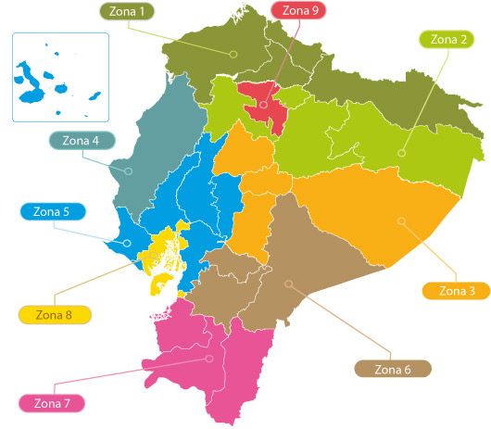
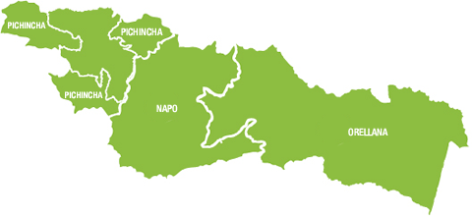
TRABAJO DE CAMPO
Fuente: SENPLADES

Slide 12
ANÁLISIS DE
RESULTADOS

Slide 13
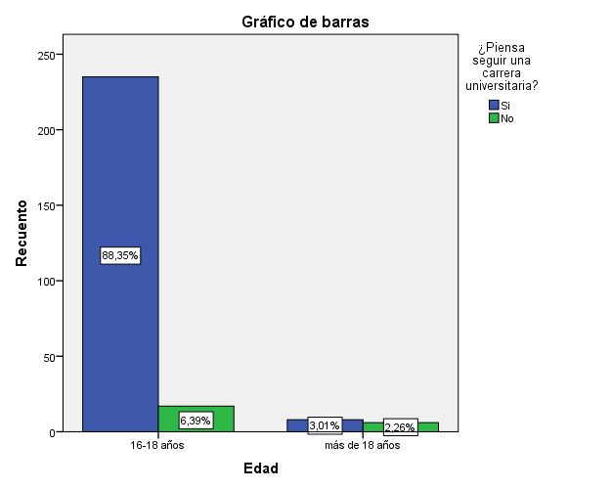
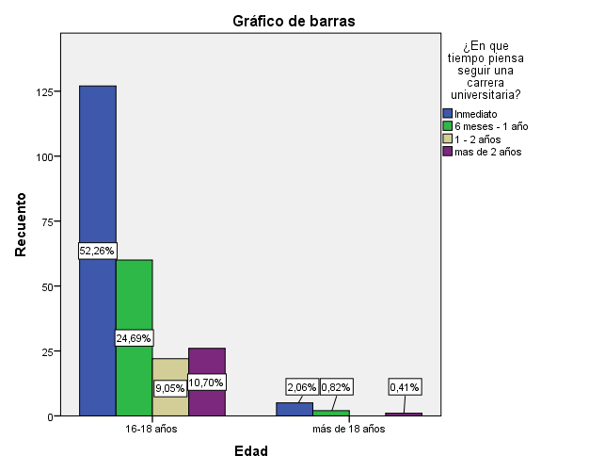
ANÁLISIS BIVARIADO BACHILLERES
Edad* ¿Piensa seguir una carrera universitaria? Y ¿En que tiempo?

Slide 14
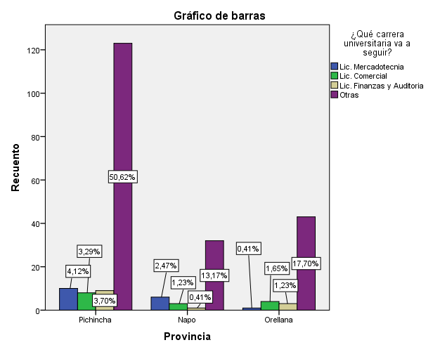
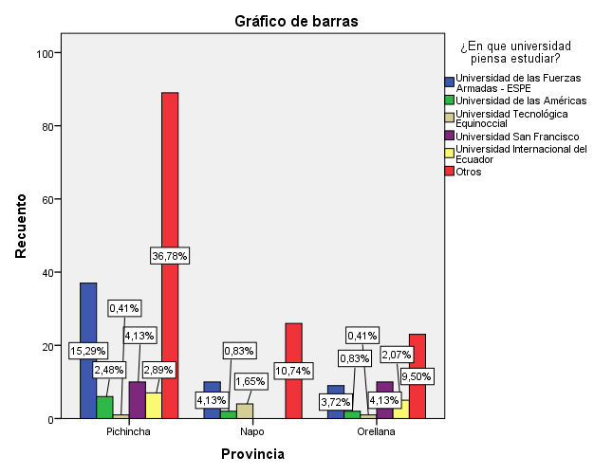
Provincia*¿Qué carrera universitaria va a seguir? Y ¿En que universidad?

Slide 15
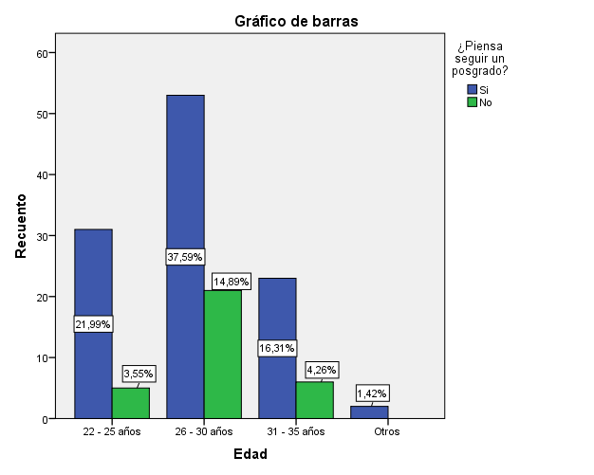
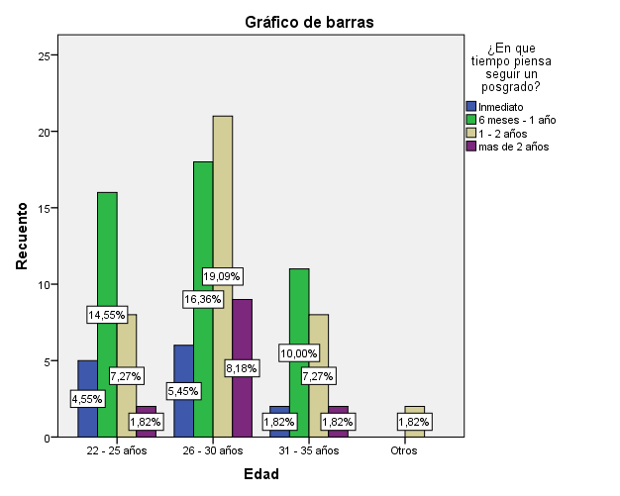
ANÁLISIS BIVARIADO PROFESIONALES
Edad*¿Piensa seguir un posgrado? Y ¿En que tiempo piensa seguir el posgrado?

Slide 16
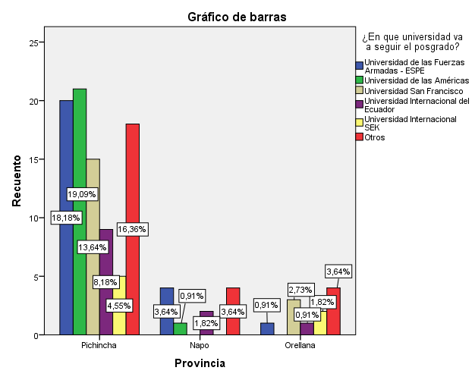
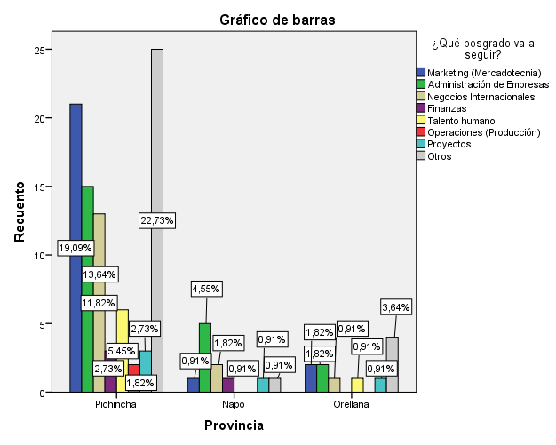
Provincia * ¿En que universidad va a seguir el posgrado? Y ¿Qué posgrado va a seguir?

Slide 17
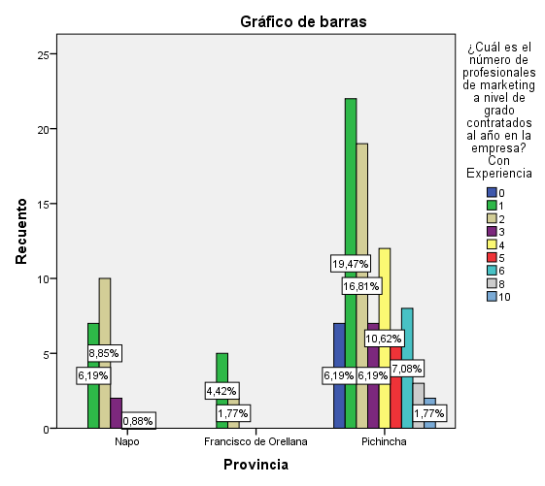
ANÁLISIS BIVARIADO EMPRESAS
Provincia * Número de profesionales grado contratados al año en la empresa. Con experiencia
PROVINCIA | EMPRESAS | NUMERO DE CONTRATADOS ANUALMENTE
NAPO | 20 | 38
ORELLANA | 7 | 9
PICHINCHA | 79 | 251

Slide 18
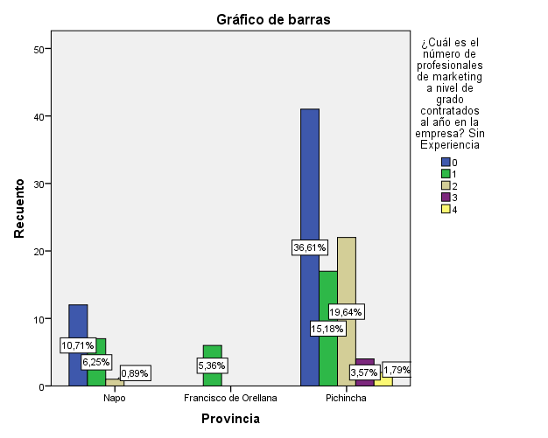
Provincia * Número de profesionales grado sin experiencia contratados
PROVINCIA | EMPRESAS | NUMERO DE CONTRATADOS ANUALMENTE
NAPO | 8 | 9
ORELLANA | 6 | 6
PICHINCHA | 39 | 61

Slide 19
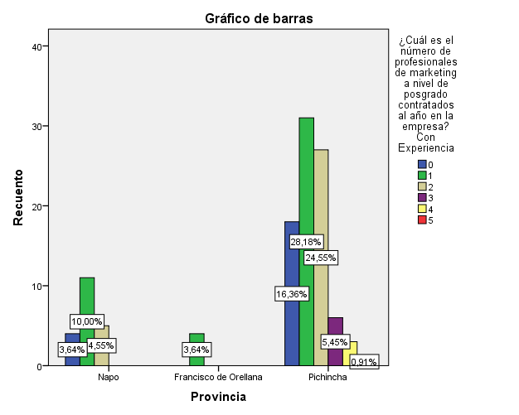
Provincia * Número de profesionales posgrado contratados al año en la empresa. Con experiencia
PROVINCIA | EMPRESAS | NUMERO DE CONTRATADOS ANUALMENTE
NAPO | 16 | 21
ORELLANA | 4 | 4
PICHINCHA | 68 | 120

Slide 20
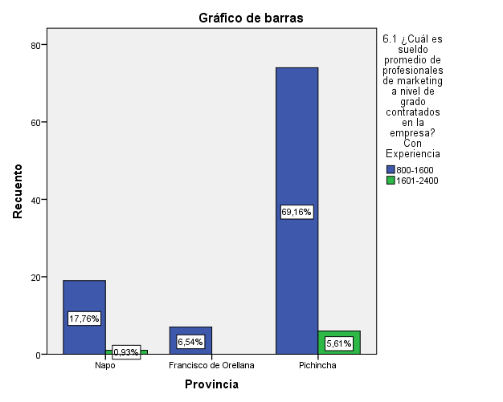
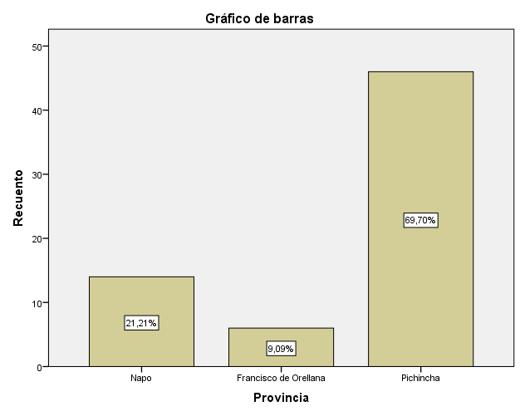
Provincia * Sueldo promedio de profesionales de marketing a nivel de grado. Con experiencia y Sin experiencia

Slide 21
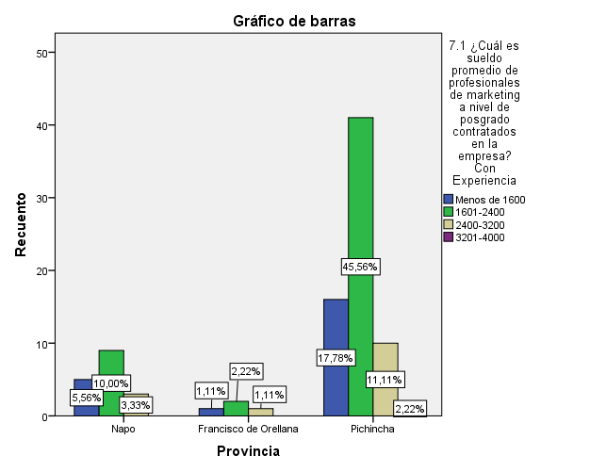
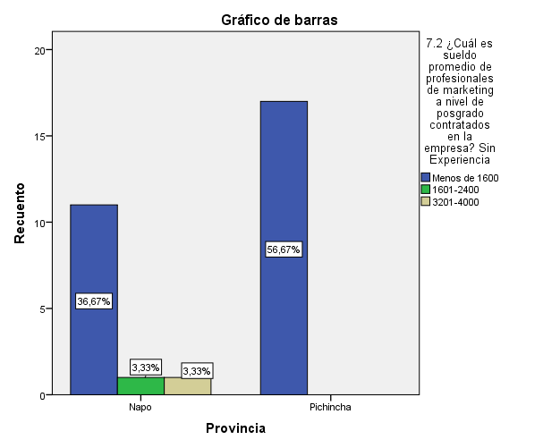
Provincia * Sueldo promedio de profesionales de marketing a nivel de posgrado. Con experiencia y Sin experiencia

Slide 22
Provincia * ¿Qué universidades conoce que brinden la carrera de marketing a nivel de grado y posgrado?
 |  | ¿Qué universidades conoce que brinden la carrera de marketing a nivel de grado? |  |  |  |  |  | Total
 |  |  | ESPE | UDLA | UIDE | USFQ | UTE
Provincia | Napo | 53 | 10 | 4 | 1 | 2 | 3 | 73
 | Francisco de Orellana | 73 | 6 | 1 | 1 | 1 | 1 | 85
 | Pichincha | 126 | 44 | 14 | 8 | 7 | 9 | 211
Total |  | 252 | 60 | 19 | 10 | 10 | 13 | 369
Grado
 |  | ¿Qué universidades conoce que brinden posgrados en marketing? |  |  |  |  |  | Total
 |  |  | ESPE | SEK | UDLA | UIDE | USFQ
Provincia | Napo | 56 | 14 | 0 | 1 | 1 | 1 | 73
 | Francisco de Orellana | 73 | 7 | 0 | 1 | 2 | 2 | 85
 | Pichincha | 129 | 50 | 2 | 15 | 5 | 10 | 211
Total |  | 258 | 71 | 2 | 17 | 8 | 13 | 369
Posgrado

Slide 23
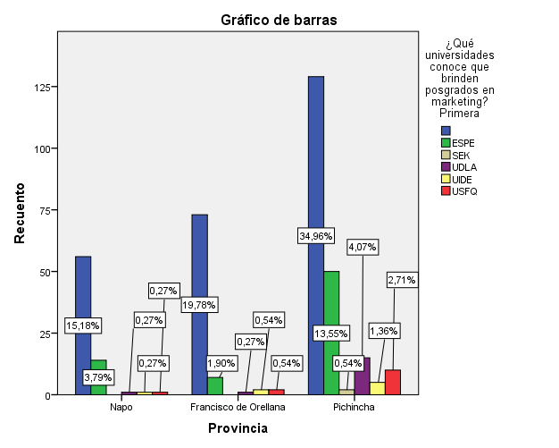
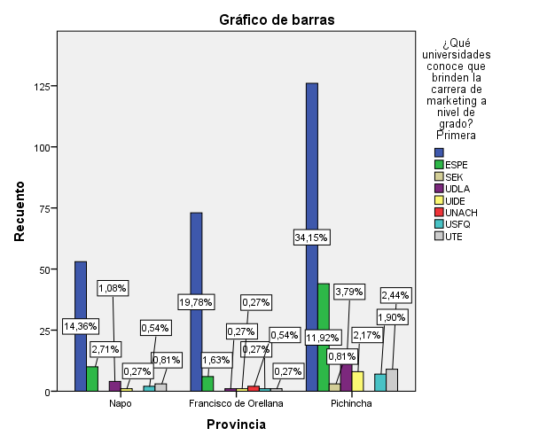
Grado
Posgrado

Slide 24
Preferencia en cuanto a procedencia de los profesionales de marketing a nivel de grado y posgrado contratados en la empresa
UNIVERSIDAD | PROMEDIO DE PREFERENCIA DE PROFESIONALES DE GRADO | PROMEDIO DE PREFERECIA DE PROFESIONALES DE POSGRADO
ESPE | 4.11 | 4.27
USFQ | 4 | 4.09
UDLA | 3.93 | 4.02

Slide 25
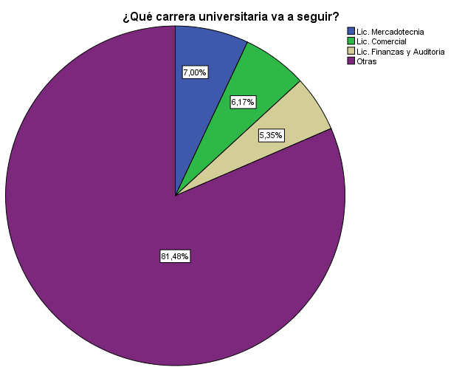
RESULTADOS DE OBJETIVOS
Fijar el número de bachilleres que van a seguir la carrera de marketing a nivel de grado en las zonas 2 y 9.

Slide 26
Cálculo de la demanda de la Licenciatura en Mercadotecnia (inferencia)
 | TOTAL ZONA 2 Y 9 | DEMANDA (EN PORCENTAJE) |  | DEMANDA (# DE ESTUDIANTES)
 |  | ESTADÍSTICO | PRECISIÓN +/- | ESTADÍSTICO | PRECISIÓN +/-
BACHILLERES | 70258 | 7% | +/- 4,8 % | 4918 | 3377
Al 2017 | 204212 |  |  | 14295 | 9816
Formulas de la inferencia
Fuente: Redatam.enec.gob.ec / Censo 2001 y 2010

Slide 27
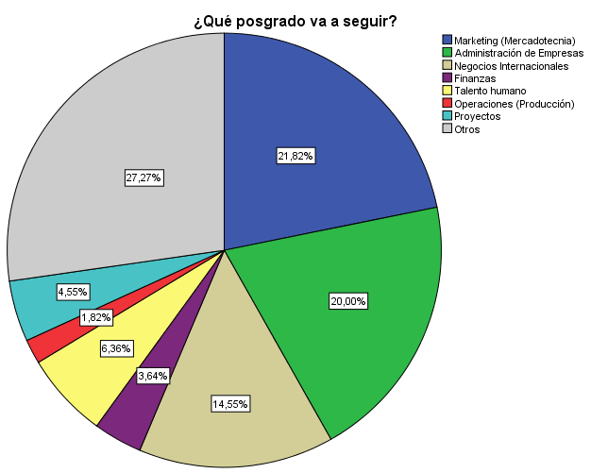
Fijar el número de profesionales que van a seguir un posgrado en marketing en las zonas 2 y 9

Slide 28
Cálculo de la demanda del posgrado en Mercadotecnia (inferencia)
 | TOTAL ZONA 2 Y 9 | DEMANDA (EN PORCENTAJE) |  | DEMANDA (# DE ESTUDIANTES)
 |  | ESTADÍSTICO | PRECISIÓN +/- | ESTADÍSTICO | PRECISIÓN +/-
PROFESIONALES | 155527 | 21,82% | +/- 6,1 % | 33936 | 9411
Al 2017 | 216222 |  |  | 47180 | 13084
Formulas de la inferencia
Fuente: Redatam.enec.gob.ec / Censo 2001 y 2010

Slide 29
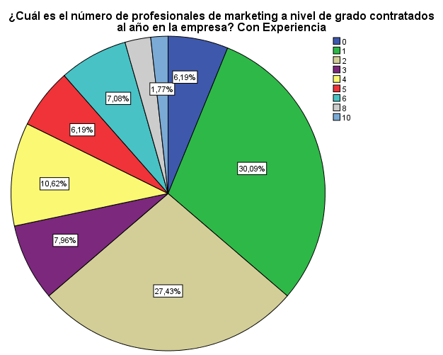
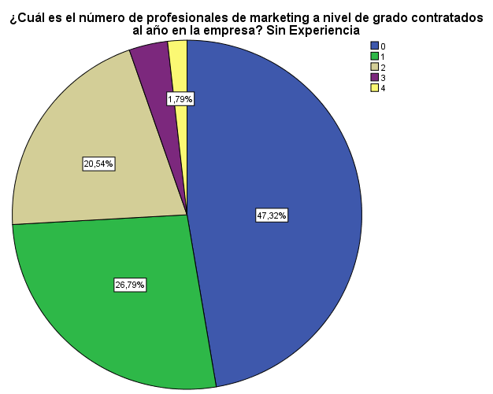
Analizar el número de profesionales de marketing a nivel de grado que están dispuestos a contratar en la empresa

Slide 30
PROVINCIA | EMPRESAS | NUMERO DE CONTRATADOS ANUALMENTE
NAPO | 20 | 38
ORELLANA | 7 | 9
PICHINCHA | 79 | 251
Con experiencia
PROVINCIA | EMPRESAS | NUMERO DE CONTRATADOS ANUALMENTE
NAPO | 8 | 9
ORELLANA | 6 | 6
PICHINCHA | 39 | 61
Sin experiencia

Slide 31
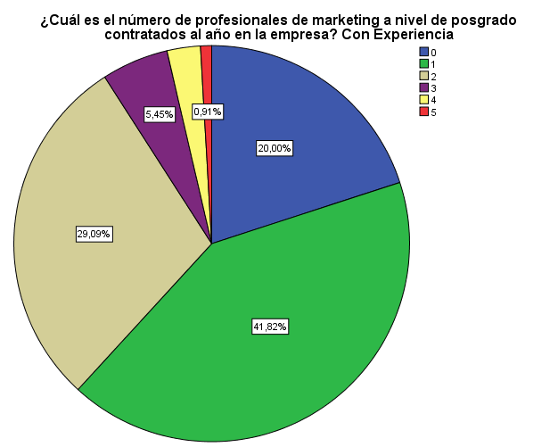
Analizar el número de profesionales de marketing a nivel de posgrado que están dispuestos a contratar en la empresa
PROVINCIA | EMPRESAS | NUMERO DE CONTRATADOS ANUALMENTE
NAPO | 16 | 21
ORELLANA | 4 | 4
PICHINCHA | 68 | 120

Slide 32
Calcular el nivel de preferencia en cuanto a procedencia de los profesionales de marketing a nivel de grado y posgrado contratados en la empresa
UNIVERSIDAD | PROMEDIO DE PREFERENCIA DE PROFESIONALES DE GRADO | PROMEDIO DE PREFERECIA DE PROFESIONALES DE POSGRADO
ESPE | 4.11 | 4.27
USFQ | 4 | 4.09
UDLA | 3.93 | 4.02

Slide 33
Determinar el número de universidades o institutos que brindan la carrera de mercadotecnia a nivel de grado y posgrado en las zonas 2 y 9.
GRADO | POSGRADO
5 | 5

Slide 34
CONCLUSIONES
La mayoría de los bachilleres de las zonas administrativas 2 y 9 entre una edad de 16 a 18 años piensan seguir una carrera universitaria inmediatamente al terminar el colegio.
En las zonas administrativas 2 y 9 los profesionales piensan seguir un posgrado en un lapso de tiempo de 6 meses a dos años, los cuales prefieren estudiar marketing en la ESPE seguida por la UDLA.
Las empresas medianas y grandes de las zonas administrativas 2 y 9 contratan profesionales a nivel de grado para cargos más comunes como vendedores, asistentes de marketing, analistas de marketing, coordinador de marketing; y a nivel de posgrado para cargos de gerentes comerciales, jefe regional comercial y gerente de marketing.

Slide 35
RECOMENDACIONES
Se recomienda tener extensiones de sedes universitarias en las provincias de Napo y Francisco de Orellana que brinden la carrera de mercadotecnia y de esta manera brindar el apoyo a los bachilleres que deseen estudiar dicha carrera.
Innovar cada cinco años la forma de impartir las diferentes materias más importantes de la carrera de marketing, debido a que esta carrera va avanzando de una manera significativa y los estudiantes deben aprender todo lo que van a practicar en su vida profesional.
La planificación en cuanto a los profesionales de marketing a graduar se debe realizar en función a la demanda laboral y no de bachilleres

